Slide 1

PHÒNG GIÁO DỤC VÀ ĐÀO TẠO QUẬN LONG BIÊN
TRƯỜNG TIỂU HỌC ÁI MỘ B
MÔN: TIẾNG VIỆT
PHÂN MÔN : LUYỆN TẬP
LỚP 2
Bài: Viết đoạn văn kể một sự việc.

Slide 2
1. Kể lại một việc Bác Hồ đã làm trong câu chuyện Chiếc rễ đa tròn.
Em muốn kể về việc làm nào của Bác Hồ?
Bác đã làm việc đó như thế nào?
Em có suy nghĩ gì về việc làm của Bác?

Slide 3
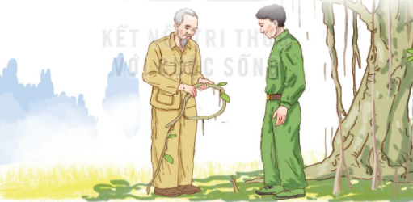
2. Viết 4 – 5 câu về việc em vừa kể ở trên.

Slide 4
Bài tham khảo:
Câu chuyện Chiếc rễ đa tròn đã kể về một việc làm vừa sáng tạo lại giàu tình yêu thương của Bác Hồ dành cho các em thiếu nhi. Đó chính là việc Bác tự mình trồng nên cây đa cho các bạn nhỏ khi đến thăm vườn Bác có chỗ để chơi. Cây đa ấy được trồng từ một cái rễ con nhỏ bị gió thổi bay xuống. Bác cuộn tròn nó lại, buộc hai đầu vào hai cái cọc, rồi đem trồng xuống đất. Thời gian thấm thoắt thoi đưa, giờ cây, vòng rễ ấy đã lớn lên, trưởng thành cao lớn đẹp như cái vòm che khổng lồ cho các cháu vui chơi.

